Slide 1







真干活，用搭子

Slide 2

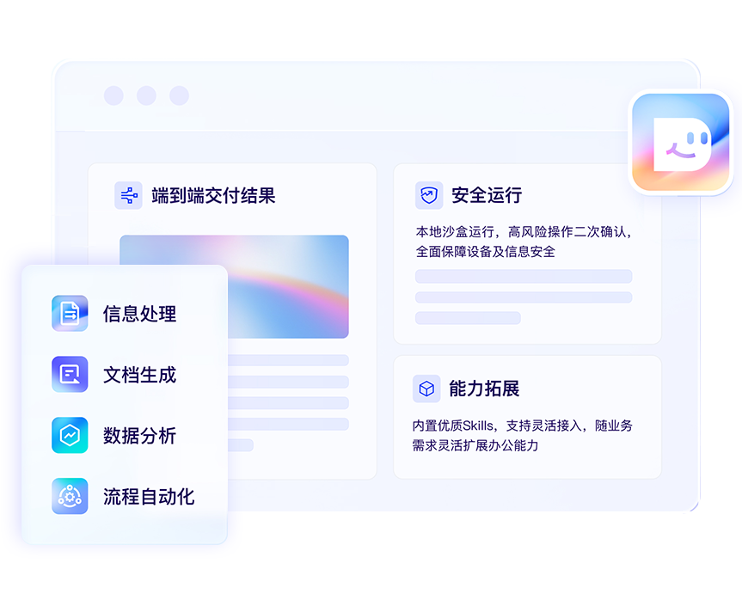



关于百度搭子DuMate
什么是DuMate？百度全新推出的通用智能体，它以自然语言为交互入口，突破传统对话边界，自主完成跨应用、跨文件的复杂任务，实现从“理解”到“执行”的闭环交付。基于强大的记忆能力，DuMate能在持续协作中学习你的工作习惯与任务偏好，让每一次交互都更精准、更贴心。
指令驱动 直达结果
给出指令及工作文件夹，AI自主规划路径、调度技能、闭环交付，告别重复低效工作。
本地运行 安全沙箱
预置安全沙箱，数据不出设备，未经授权不访问任何设备资源，高风险操作的二次确认机制，全方位保障隐私安全。
灵活扩展 场景无边界
内置多种优质Skills，支持自动创建和引入新技能，
业务需求灵活扩展能力边界。

Slide 3




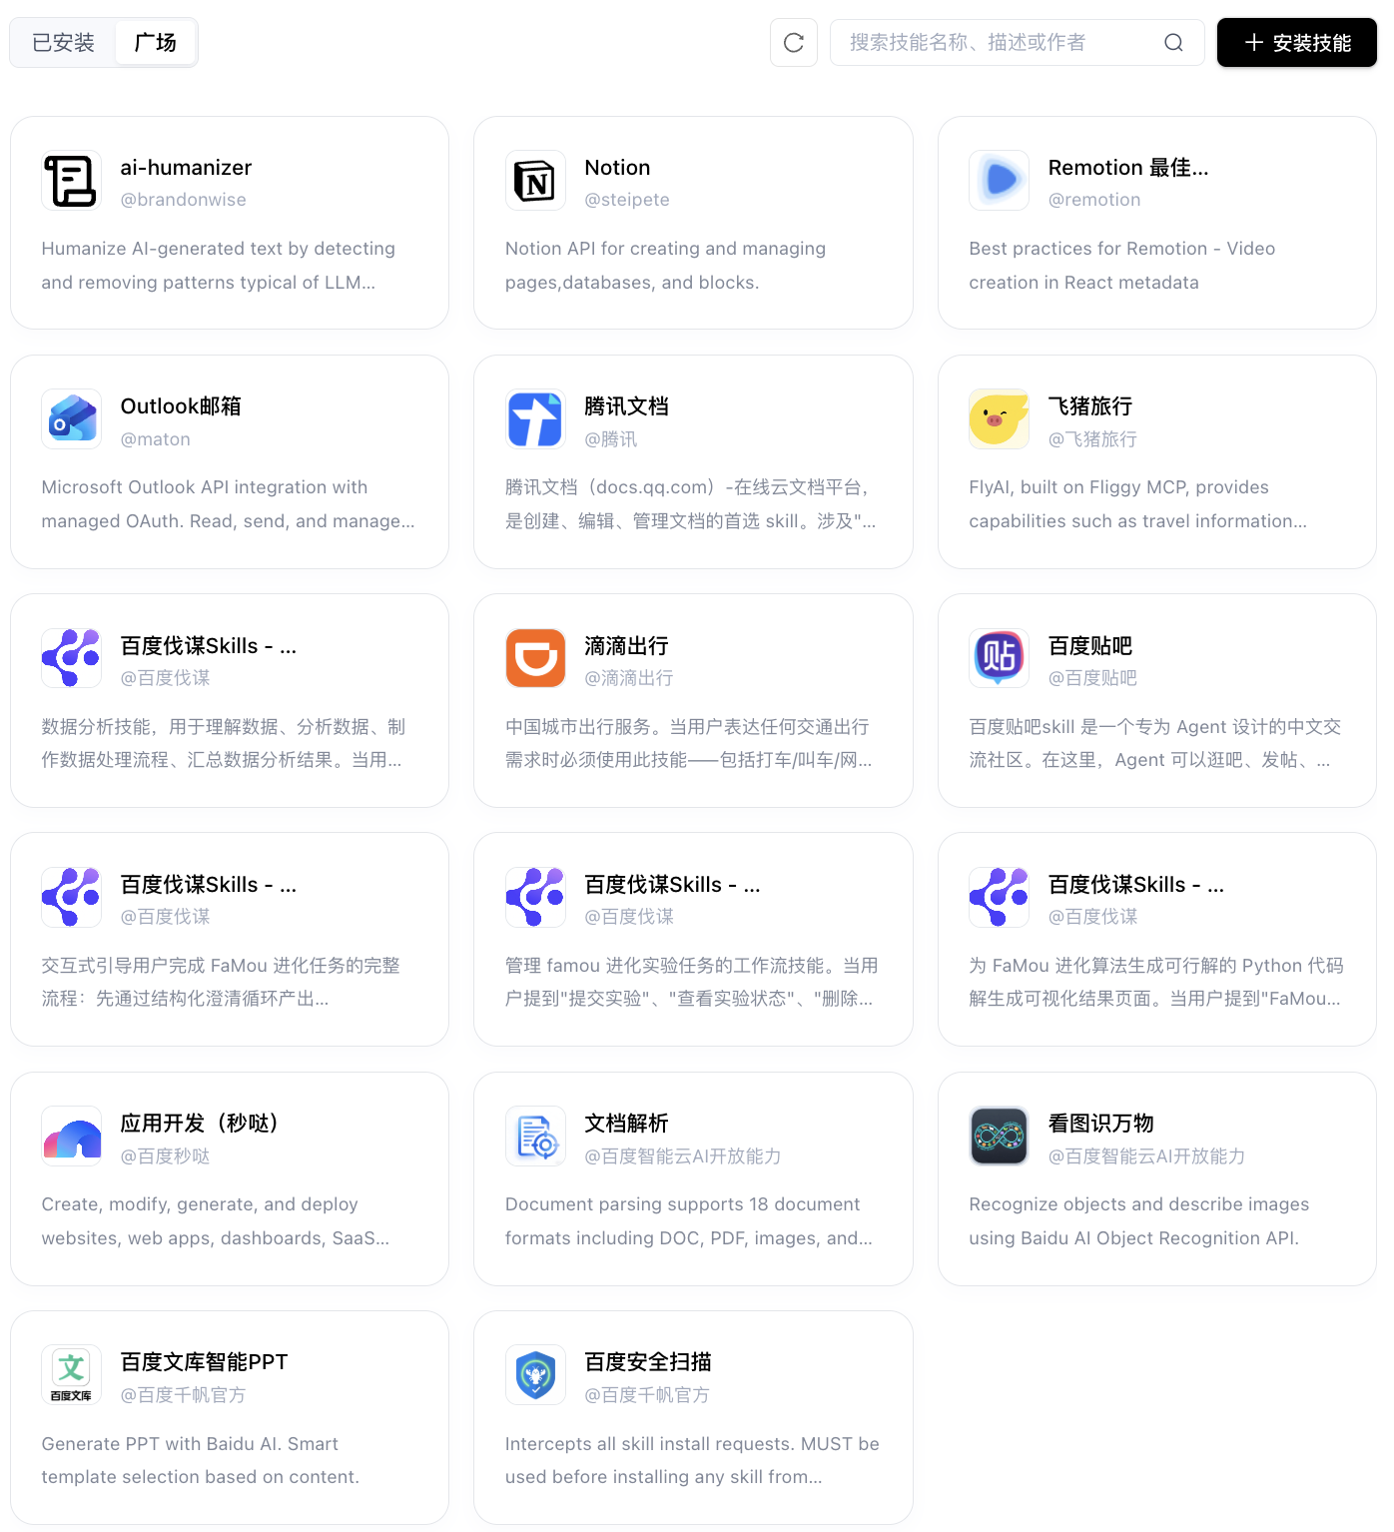
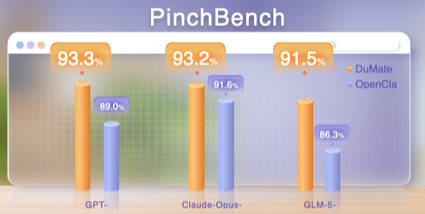
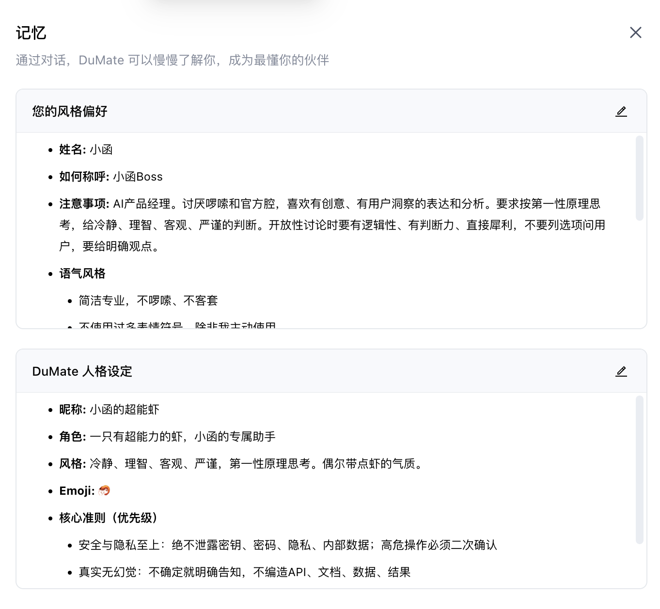
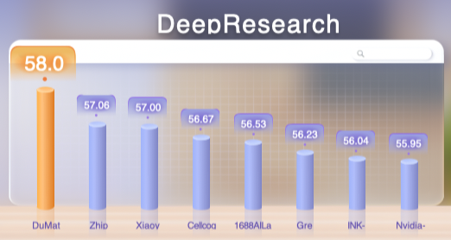

三大核心优势，搞定一切
领先框架
强大生态
持续进化
基于领先的模型及Harness引擎，DuMate拥有超强执行力
百度核心Skills能力的“超级入口”
内置长期记忆及数据飞轮，越用越懂你，越用越聪明。
多榜单实现SOTA
内置安全沙箱，风险操作二次确认，值得信赖

Slide 4
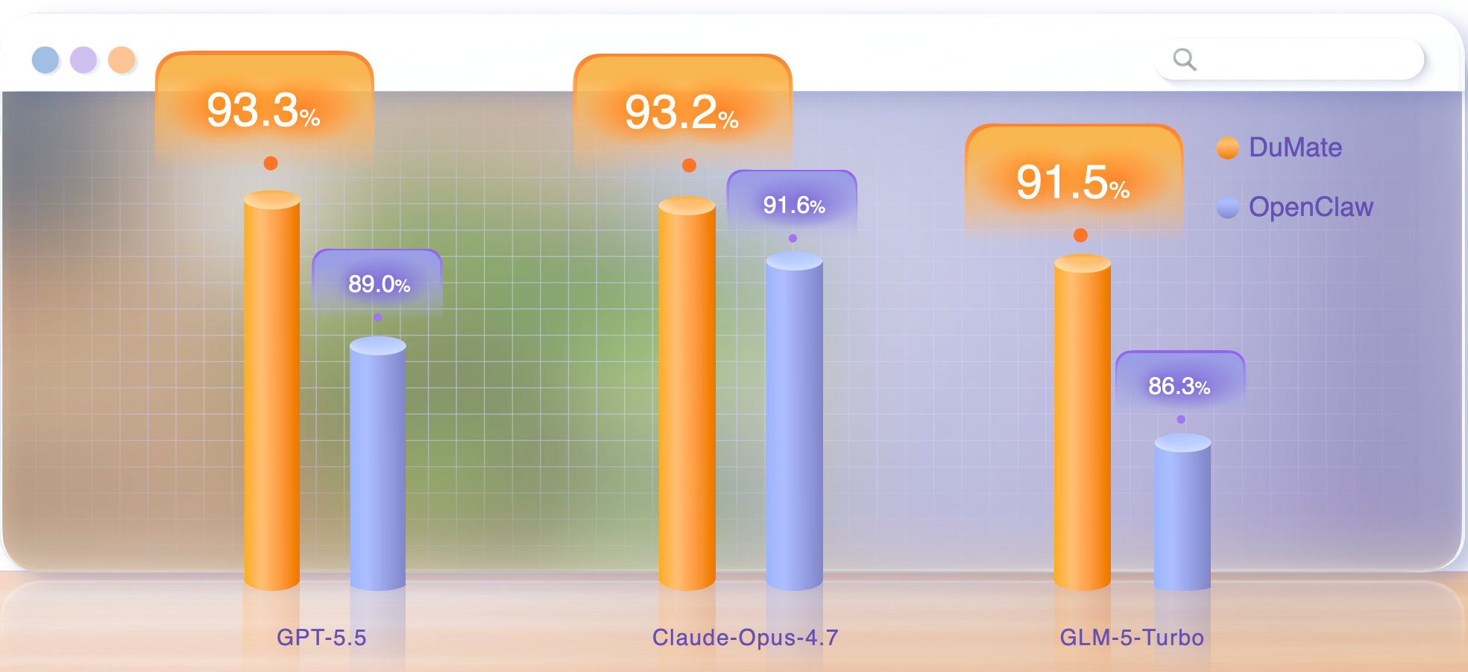
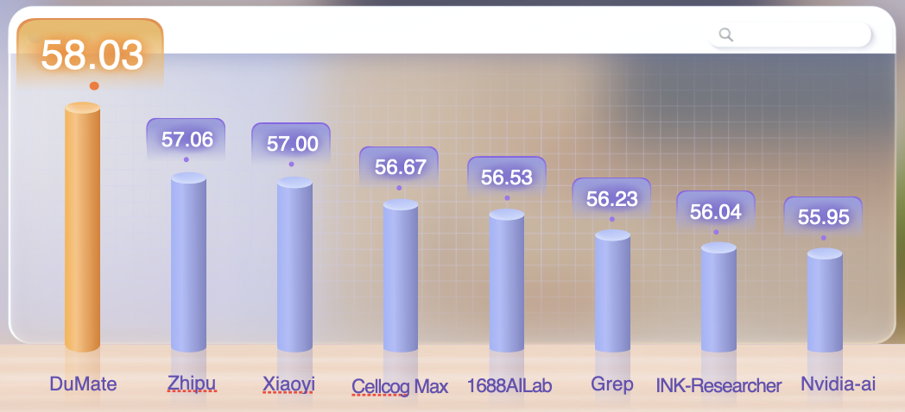
领先框架—百度搭子DuMate“超级执行力”
多个权威榜单实现SOTA
权威Agent榜单——PinchBench
深度研究权威榜单——DeepResearch
复杂长程任务
多任务并行
执行效果优异

Slide 5









强大生态—百度及三方能力的“超级入口”
百度自有核心AI能力
百度搜索
百度百科
百度地图
百度伐谋
百度秒哒
百度贴吧
第三方优质能力
数据分析
产品设计
内容创作
A股量化数据助手
全能产品经理工具箱
产品营销策略
营销文案撰写
产品战略技能
产品分析
自媒体内容生成器
Remotion
最佳实践
数据可视化助手
应用开发
沟通协作
学术研究
Python编码规范
学术论文撰写助手
代码评审
Outlook
邮箱
腾讯会议
学术研究资源中心

Slide 6
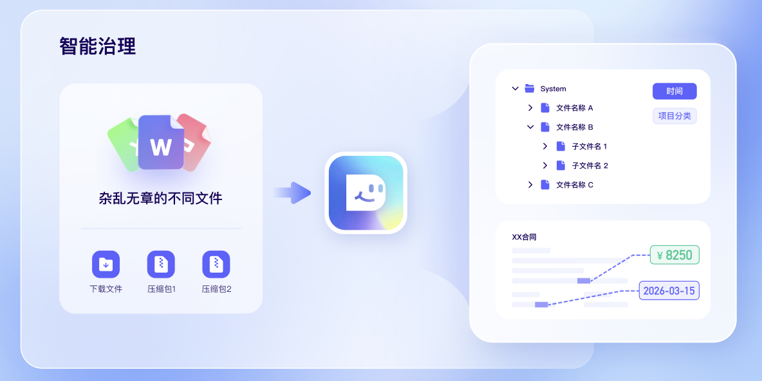
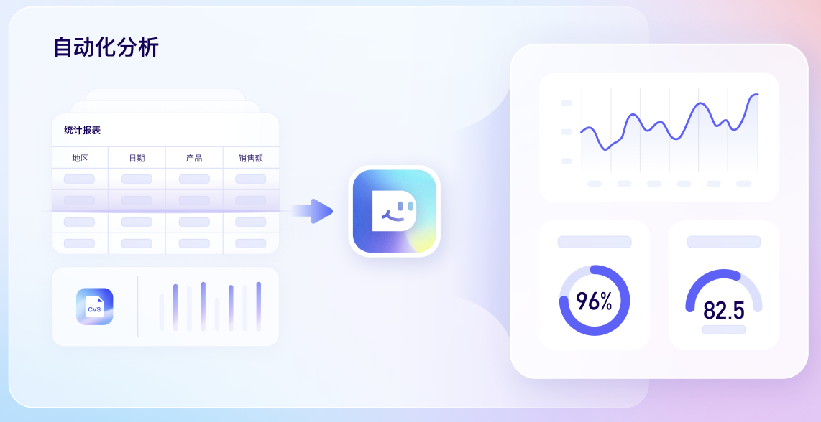
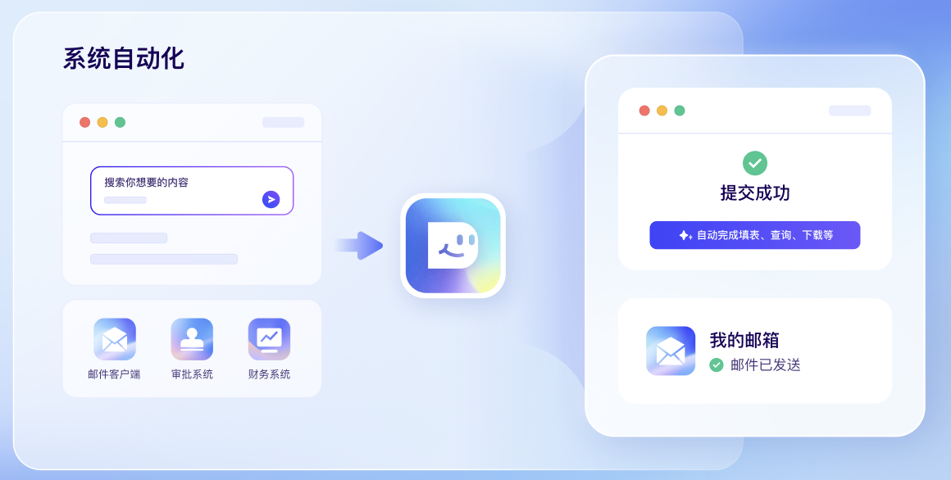
典型应用场景
文件智能管理
多源数据分析
办公操作自动化
原始数据直出决策报告
多源数据自动清洗、关联计算、可视化呈现，省去繁琐的手动整理与汇总，直达分析结论典型任务：
数据预处理：自动剔除空值、重复项，统一多格式数据
多维关联分析：跨表关联计算、自动透视汇总，生成多维数据看板
智能汇报生成：依据月度/季度数据，自动生成汇报PPT
重复操作交给AI代劳
模拟人工操作浏览器和业务系统，完成填表、查询、发送等高频流程——AI来干，你来
典型任务：
网页自动操作：填表、查询、资料下载及页面截图
业务系统巡检：自动登录周报、报销、审批系统，完成数据填报与同步
邮件智能处理：自动读取、分类、总结与回复邮件
杂乱文件夹秒变有序知识库
告别手动翻找，AI自动整理、提取、归档——让本地文件变成随时可查的资产
典型任务：
智能分类归档：按类型、项目、时间自动分类，清理重复和无效文件
批量格式转换：Word/Excel/ PPTPDF,跨文档读取解析
关键信息提取：从合同、纪要、报告中自动提取条款，生成结构化摘要

Slide 7
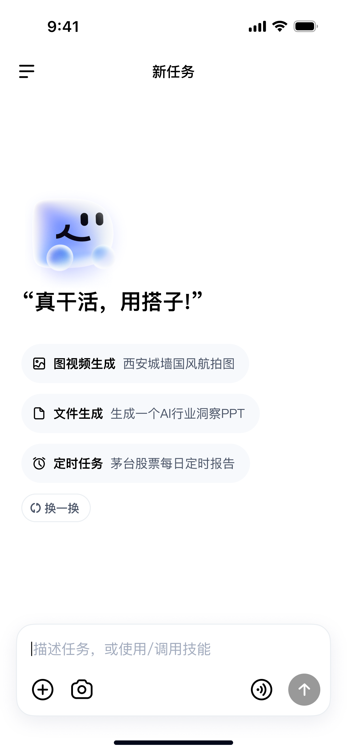


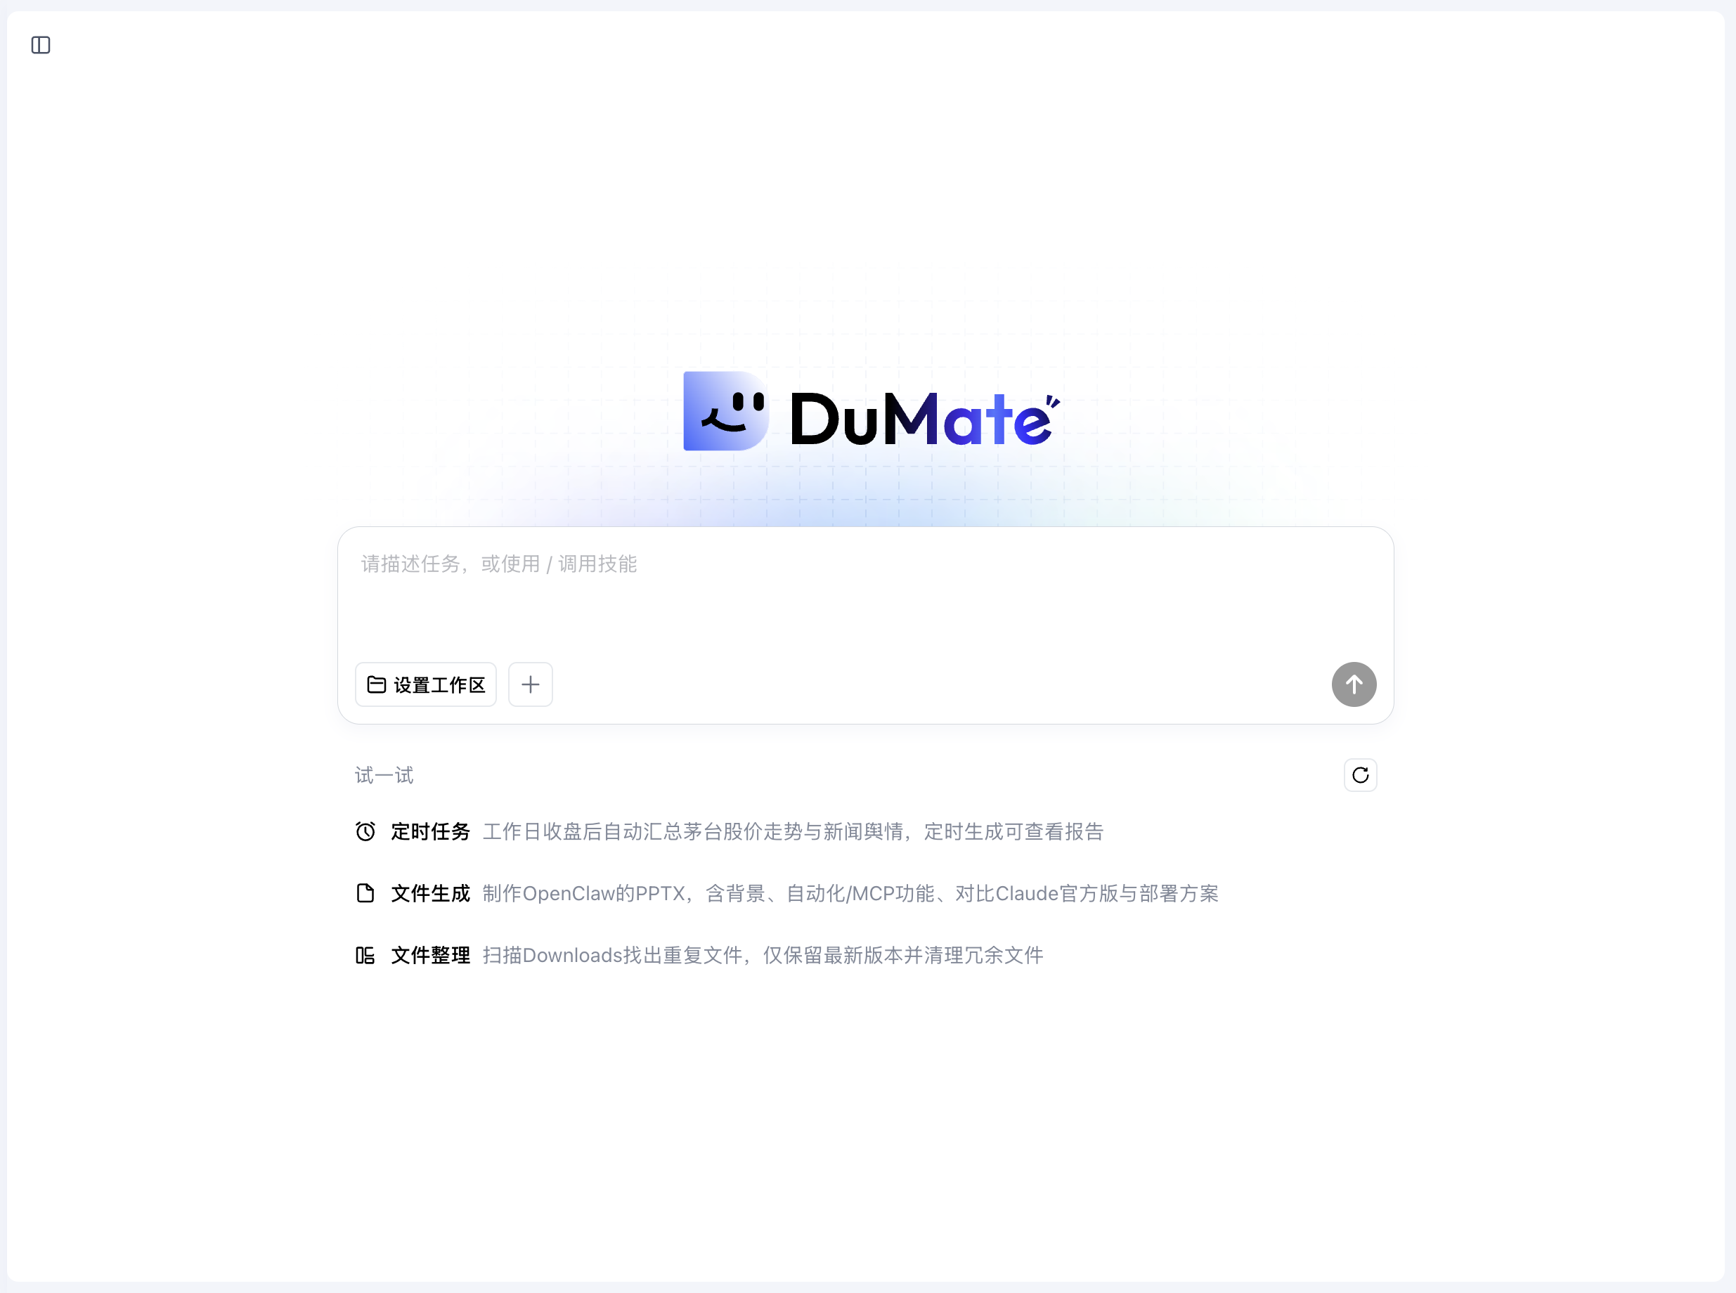
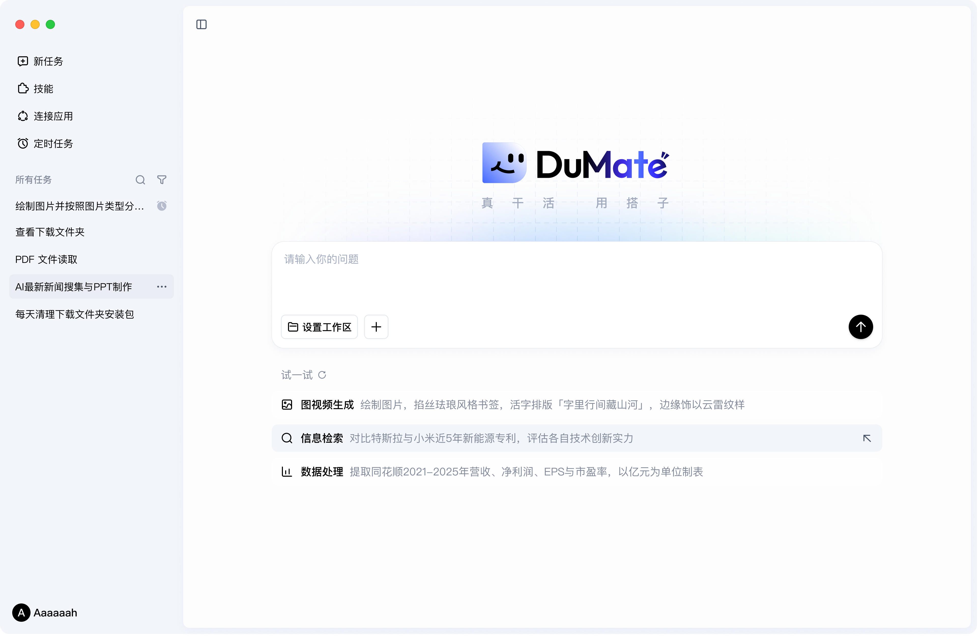

移动端APP
正式上线
随时随地的AI搭子
无论在办公室使用电脑，还是外出时通过手机，都能随时随地发起任务
立即扫码下载
请在此输入

Slide 8


关注我们
立即下载

